Slide 1
Brifing Tutor
SIMKA-ZOOM
Rabu 15 Juli 2020
IT LAM-PTKes

Slide 2

PENJELASAN SIMKA
&
ZOOM

Slide 3
Penjelasan SIMKA
SIMKA
Alur
Persyaratan
Fasilitas
Pengumuman

Slide 4

Sistem Informasi Manajemen Klinik Akreditasi (SIMKA)
SIMKA merupakan sistem yang dibuat untuk mendukung workshop online klinik akreditasi, Sehingga memudahkan peserta dan tutor mendapakan informasi terarah yang terekap di dalam sistem
Untuk Akses SIMKA bisa buka link berikut https://klinikonline.lamptkes.org/

Slide 5
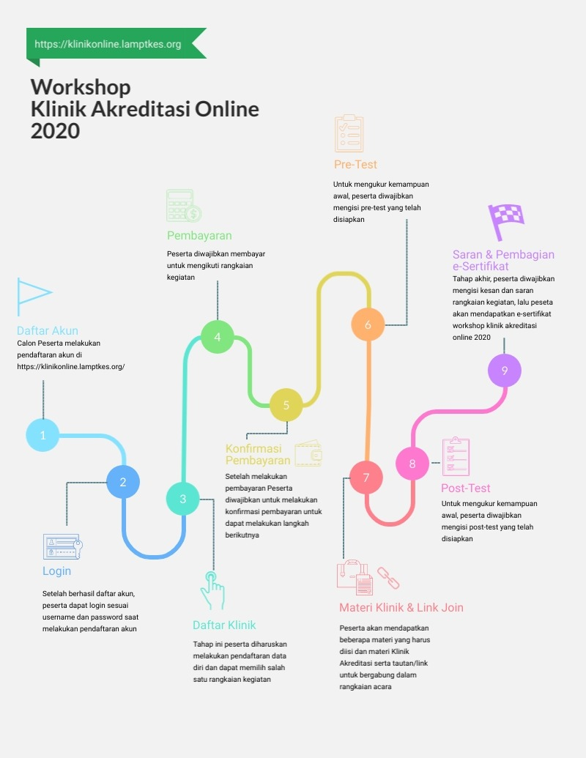
Alur SIMKA

Slide 6

Pengumuman

Slide 7



Syarat akses SIMKA
Memiliki Komputer / Laptop
Terhubung ke jaringan internet
Memiliki Akun SIMKA
Memiliki Web Browser yang terupdate

Slide 8
Fasilitas
Mendapatkan akun
Mendapatkan link Pleno & link Kelas
Mendapatkan link Materi
Mendapatkan Sertifikat Workshop
Memeriksa tugas yang dikerjakan oleh peserta

Slide 9
Uraian Tugas Tutor
Memeriksa dan merangkum penugasan peserta
Menyajikan materi
Diskusi dan membahas penugasan
Tutor memfasilitasi kelas selama 2 hari sesuai jadwal
Mengisi berita acara: https://bit.ly/31e3YdZ
Yang menjadi perhatian untuk tutor:
  Menggunakan laptop pribadi yang sudah terinstal aplikasi zoom dan sudah ada akun zoom (akun free)
  Memiliki Web Browser yang terupdate
  Memastikan Jaringan internet lancar selama kegiatan berlangsung

Slide 10

Tampilan Tutor SIMKA

Slide 11
Tahapan Tutor Workshop Klinik Akreditasi
Url akses SIMKA: https://klinikonline.lamptkes.org/
Login Menggunakan username dan password yang sudah di berikan Oleh LAM-PTKes (contoh: username:dbngamelubun@lamptkes.org Password: 123456)
Pilih Data Peserta -> Cari Data Peserta -> select penugasan sesuai yang di infokan oleh lamptkes -> pilih tombol search
Mengunduh Materi, sebagai bahan penjelasan tutor untukenyajikan materi Diskusi
Mengunduh penugasan peserta dan Memeriksa dan merangkum penugasan peserta
Klik link pleno untuk masuk zoom pada hari H atau join menggunakan Meeting ID dan Password yang diberikan oleh LAM-PTkes

Slide 12
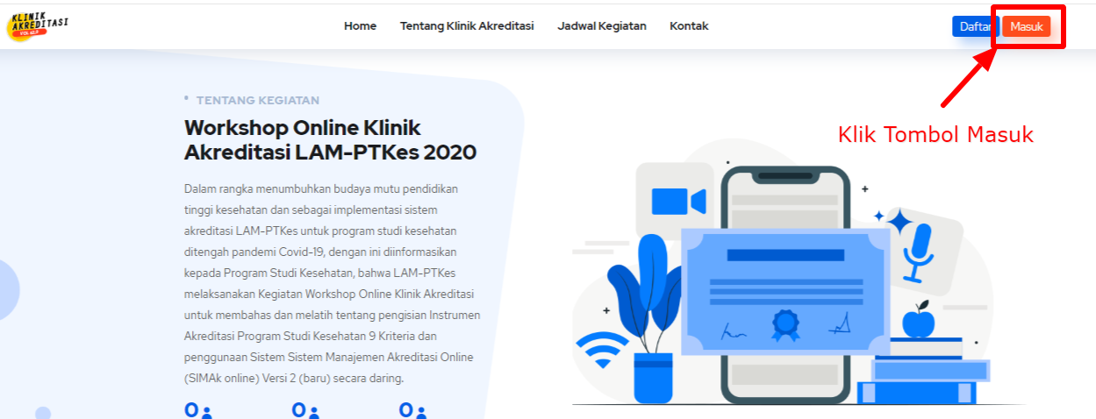
Akses Url akses SIMKA: https://klinikonline.lamptkes.org/ dan klik masuk

Slide 13
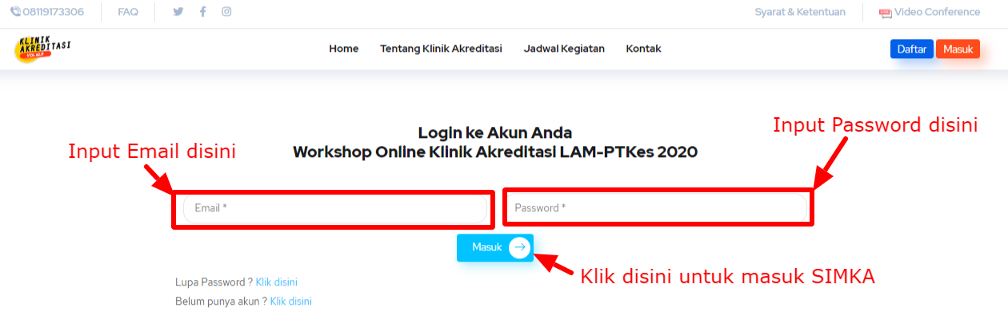
Login Menggunakan username dan password yang sudah di berikan Oleh LAM-PTKes (contoh: username:dbngamelubun@lamptkes.org Password: 123456)

Slide 14
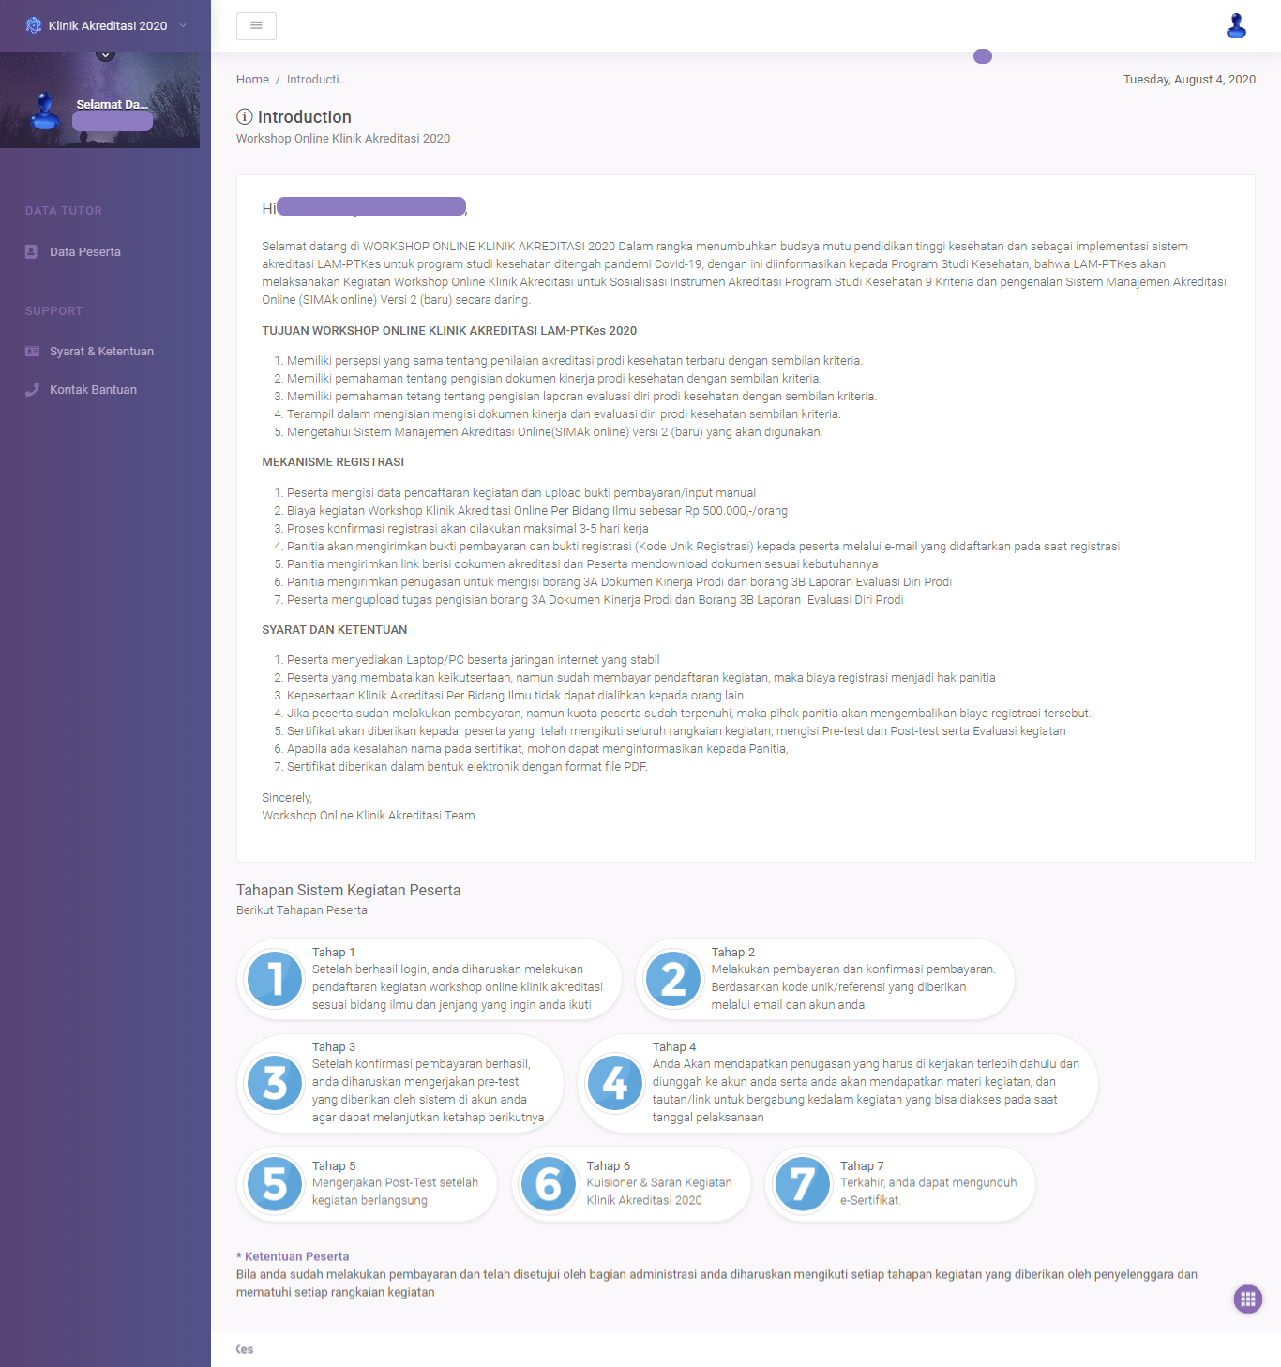
Dhasboard Tutor SIMKA

Slide 15
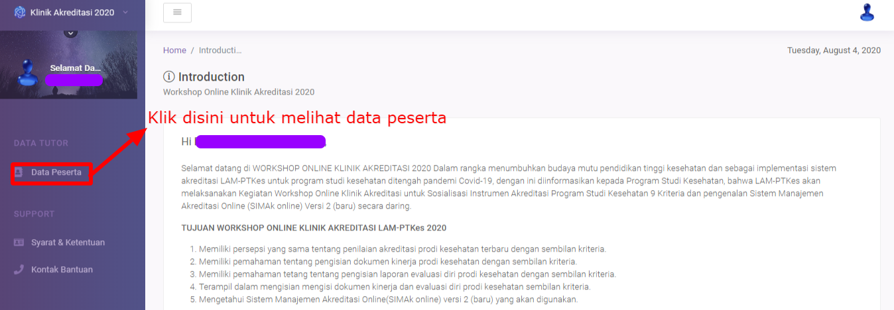
Pilih Data Peserta

Slide 16
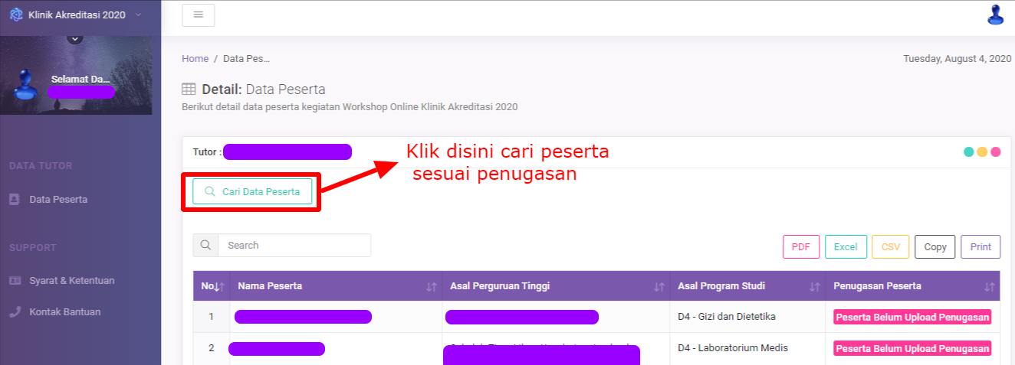
Cari Data Peserta

Slide 17
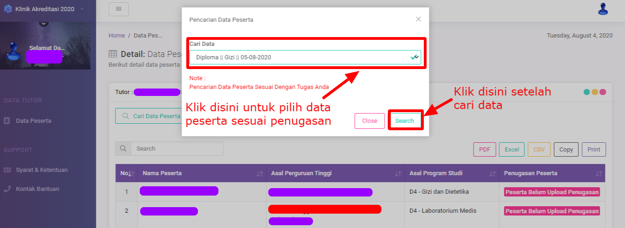
Cari Data Peserta dan klik tombol search

Slide 18
Cari Data Peserta dan klik tombol search

Slide 19
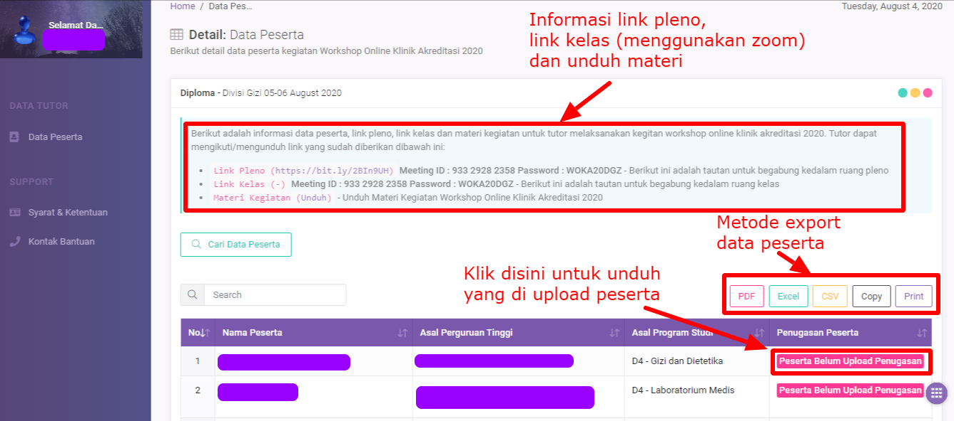
Informasi link Pleno dan link kelas menggunakan zoom
Mengunduh Materi, sebagai bahan penjelasan tutor untukenyajikan materi Diskusi
Mengunduh penugasan peserta dan Memeriksa dan merangkum penugasan peserta

Slide 20
ZOOM
ZoOM
Syarat Akses ZOOM
Simulasi penggunaan ZOOM

Slide 21


ZOOM
ZOOM merupakan salah satu software ruang kerja berbasis obrolan secara online yang memudahkan pengguna berinteraksi.
Untuk mengakses ZOOM bisa menggunakan handphone dan Laptop/PC

Slide 22
Syarat Akses ZOOM
Memiliki Komputer / Laptop (window 7, ram min 4Gb), bukan handphone
Terhubung ke jaringan internet (Koneksi internet menggunakan modem/wi-fi dengan bandwtch 5mb-10mbps, bukan tetring dari handphone)
Memiliki Web Browser yang terupdate

Slide 23
Simulasi ZOOM

Slide 24

Ada 2 cara join zoom
Join menggunakan aplikasi zoom yang sudah terinstal di laptop/computer dan sudah punya akun zoom (akun Free)
Join menggunakan Web browser yang sudah terupdate

Slide 25
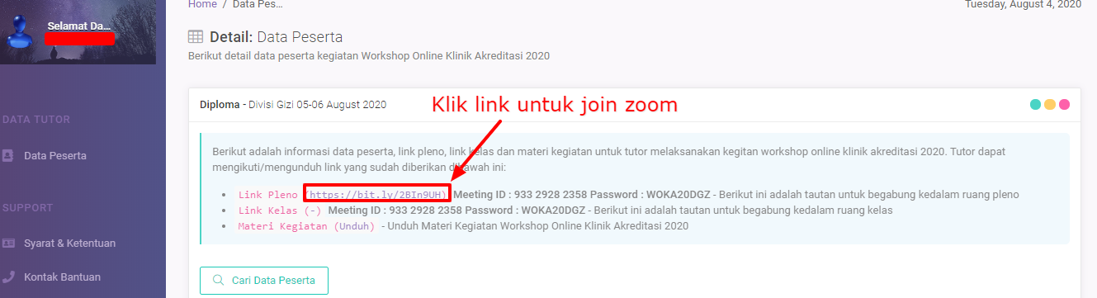
Cara Pertama Join Zoom
Klik link Pleno untuk join zoom, atau input Meeting ID dan password (cth:123 1231 1233 dan Wdased)

Slide 26
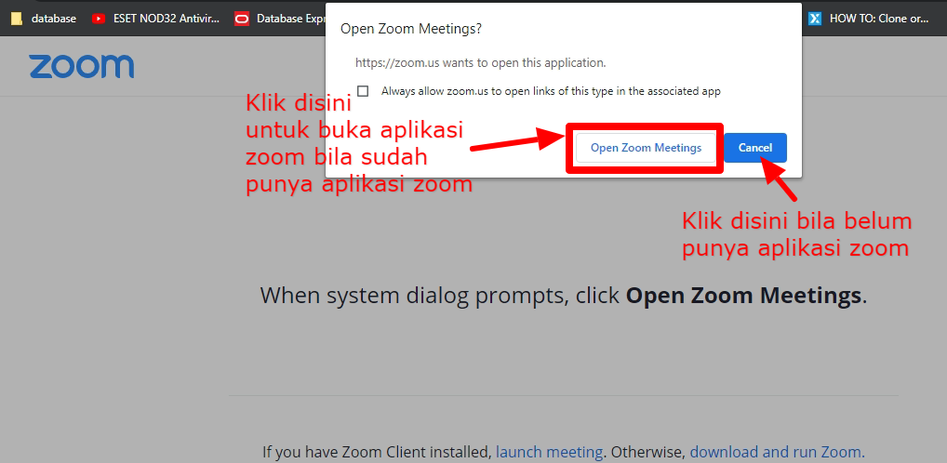
Klik open zoom meeting bila sudah punya aplikasi zoom dan menunggu Host approve.

Slide 27
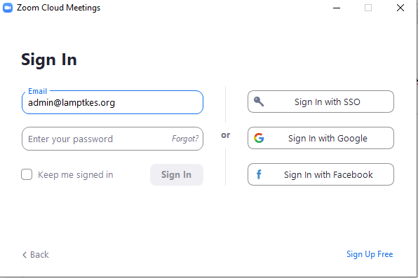
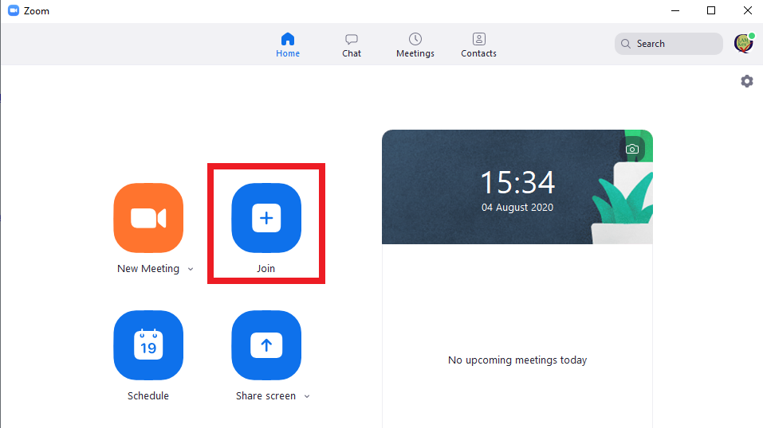
Buka aplikasi zoom meeting yang sudah terinstal di computer/ laptop dan login dengan akun yang sudah di buat di zoom

Slide 28
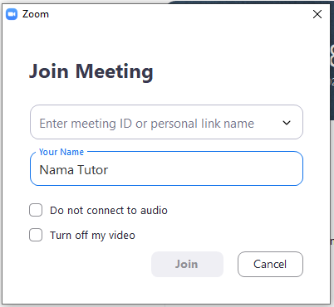
Setelah klik tombol join, input meeting ID dan password yang sudah diberikan di akun SIMKA Tutor serta menuliskan nama tutor. Setelah itu klik join.

Slide 29
Cara Kedua Join Zoom
Klik link Pleno untuk join zoom, atau input Meeting ID dan password (cth:123 1231 1233 dan Wdased)

Slide 30
klik cancel untuk buka menggunakan web browser.

Slide 31
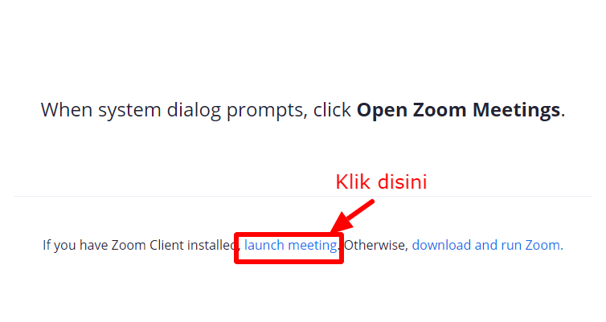
Klik launch meeting

Slide 32
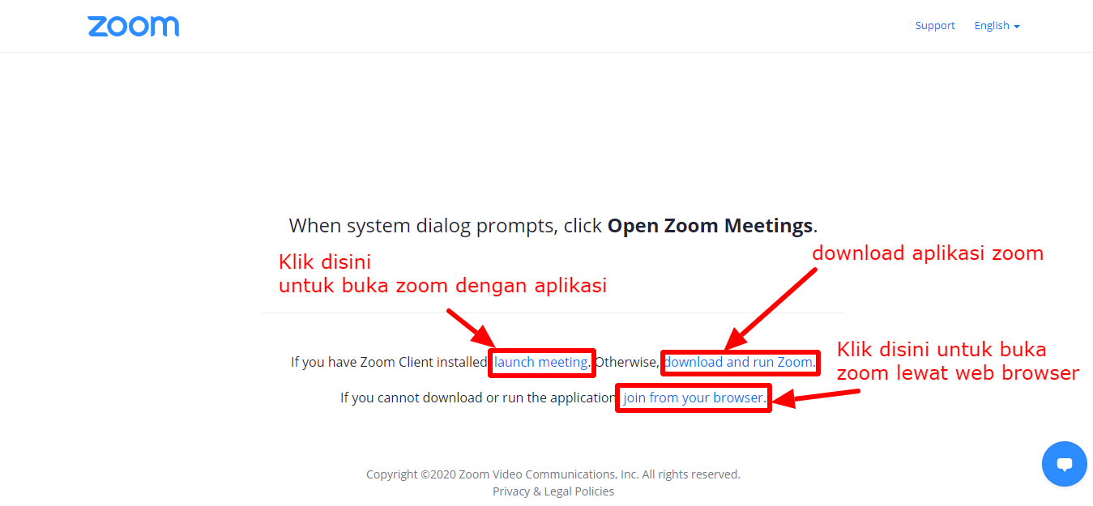
Klik join from your browser untuk buka zoom lewat web browser atau klik launch meeting lagi untuk buka zoom lewat aplikasi di laptop atau computer yang sudah terinstal.

Slide 33
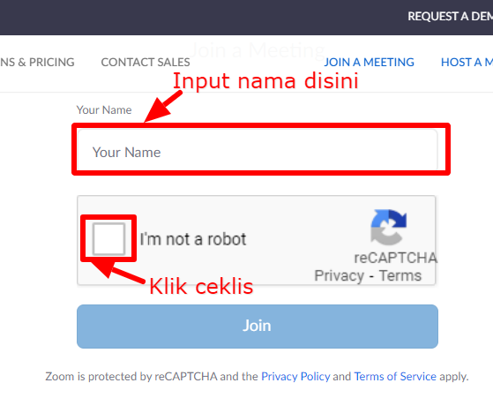
Input nama dan klik ceklis

Slide 34
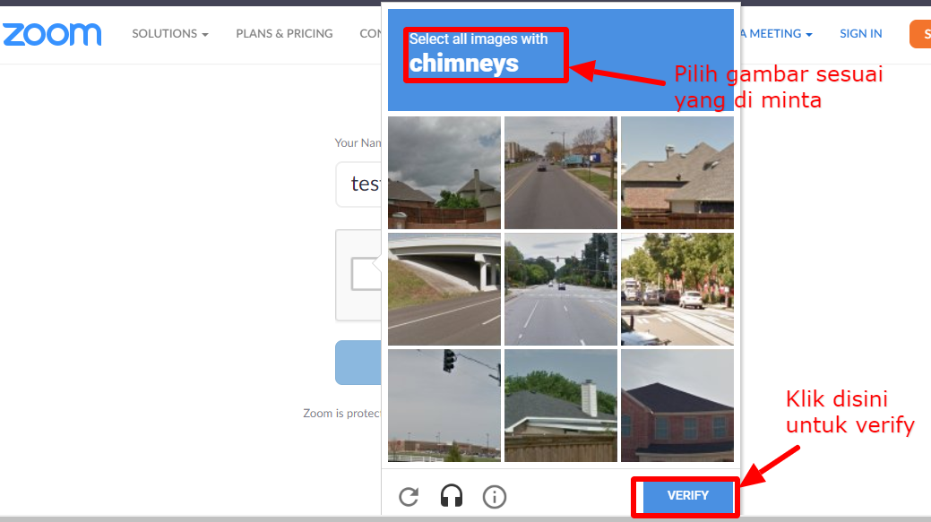
Verify yang di minta dan klik join. Setelah itu menunggu approve dari host

Slide 35
Terimkasih

